Slide 1


Slide 2
Engenharia de Software
Atividade - PI
Persona e Jornada

Slide 3
Dados do Grupo
Qual o nome do Grupo
Befit
RA e Integrantes do Grupo
01212101 - GUSTAVO VOLPE SANTOS
01212156 - GUSTAVO COSTA
01212157 - MATHEUS PEQUENO
01212138 - PEDRO TRESMONDI
01212124 - VICTOR AFONSO
01212094 - WESLEY MONTEIRO

Slide 4
Negócio
Qual o negócio (área) do projeto?
Saúde e bem estar
Visite uma empresa para conhecer e/ou faça uma OBSERVAÇÃO EM CAMPO (virtual).
Orientações:
Olhe como funcionam as coisas (passo a passo do hoje)
Veja se já não existem pesquisas na WEB

Slide 5
Negócio
Coloque detalhes do que foi pesquisado, como links que apontam para vídeos e documentos.

Slide 6
Proto-Personas – O que são?
“Personas nos fornecem uma forma precisa de pensar e comunicar sobre como os usuários se comportam, como eles pensam, o que desejam realizar, por quê. Eles são arquétipos feitos à base de dados comportamentais obtidos a partir dos muitos usuários reais encontrados em entrevistas etnográficas.”
Alan Cooper
O pai do Visual Basic

Slide 7
Proto-Personas
NÃO SÃO INVENTADAS!
Tem um nome, mas representa um grupo de pessoas, e não um usuário específico.
Traz características gerais do público pesquisado.
Pode-se usar a Netnografia (pesquisa em redes sociais).
Identifique os usuários utilizadores, e defina uma persona para cada um (ex: Uber).

Slide 8
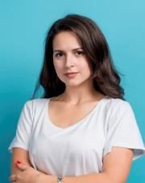
Proto-Personas – Usuário/Necessidades
Usuário frequente de serviço de diarista (1x semana)
Quem? Nome, foto e uma frase que especifique o problema
Palavras/frases que definem a persona
Mary
“Sou nova na cidade e não consigo achar diarista confiável.”
Conectada (mas não early-adopter)
Atarefada
Solicita serviços como Comida via App
Gosta de utilizar Redes Sociais
Mora longe do Centro
É impaciente
Dores e Necessidades
Precisa de apoio para limpeza de apartamento (1x por semana)
As diaristas atrasam, faltam, sem explicações
Tem uma diarista de confiança mas que nem sempre consegue agenda
Não gosta de passar de roupa
Tem orçamento limitado para a atividade
? Tem alguma deficiência? Aguarde a aula sobre isso...
Modelo baseado em Lean UX. Não é amostra estatística.

Slide 9
Proto-Personas – Tá, mas como eu crio uma?
Anote os principais pontos identificados nos usuários pesquisados, para cada um dos quadrantes (Infos/Comportamentos, Dores/Necessidades);
Agrupe por similaridade;
Complemente com os detalhes que faltam (nome, frase, biografia,...);
Escreva tudo nos quadrantes;
Pronto! Você terá suas proto-personas.☺

Slide 10
Proto-Personas – Justificativa
Explique quais foram as análises realizadas para a definição da persona (Máx de 10 linhas).
Para definirmos as nossas proto personas, nos realizamos pesquisas de campo, com o que foi capturado nas pesquisas, definimos nosso publico alvo. Entendemos as principais dores do nosso publico e com isso, pensamos nas funcionalidades da nossa aplicação que serão a solução para as dores do nosso publico alvo

Slide 11
Entrevistar as possíveis Personas
Entrevistar as personas potenciais (Preferencialmente não ser aluno da SPTech)
Identificar quem deve ser entrevistado;
Decidir como será a entrevista (áudio, questionário...);
A entrevista deve ser não estruturada. Uma conversa pedindo que a pessoa explique o desejado, mas com perguntas para aprofundar - Qualitativa.
Você deverá criar um slide com as percepções levantadas (Mostrar um exemplo de como pode ser o slide).

Slide 12
Script de Entrevistar
Boas vindas a pessoa (4 min)
Perguntas pessoais para relaxar o participante (evite temas polêmicos). (2 min)
Perguntas fáceis para o aquecimento
Questionário ou deixar a pessoa Falar/Explicar.
Depois de realizar o questionários, você deve sondar o participante sobre o que ele achou e se tem algo mais que gostaria de falar. (5 min)
Fim de papo (5 min). Você agradece pela participação, paga um café ☺ e se despede. (5 min)
* Se for gravar, peça permissão (muita gente não gosta) e envie uma cópia do áudio para a pessoa.

Slide 13
Exemplo de como mostrar uma entrevista
PARA QUE ISSO?
QUE FORMULÁRIO CHATO 10x
Não sei o que é RE..
CONSEGUI FAZER 8x
QUE COISA ISSO! DE COLOCAR A FOTO
13

Slide 14
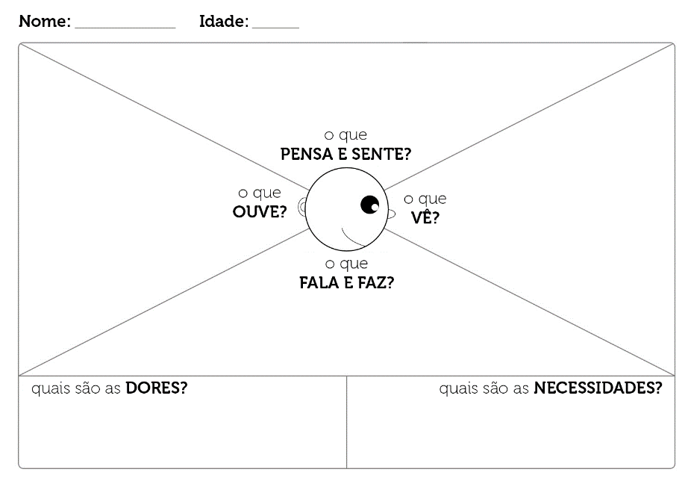
Mapa de Empatia – Em Socioemocional
Jonas Eduardo
24
Dor no corpo
Inteligente
Otimista
Desconfortavel nas lojas de roupas
Pressionado
Atarefado
Feio
Vergonha do corpo
Introvertido
Politica
Desabafos
“Voce anda muito ocupado”
“Voce deveria se alimentar melhor”
RAP
“Como voce é esforçado”
“Nossa, voce está acima do peso”
“Precisa cuidar da saude em”
Series
Videos de animais
Noticias do mundo
Podcast sobre saúde
Cursos sobre tecnologia
Redes sociais
Masterchef
Instagram de treinos e nutrição
Ajuda os meus amigos
“Queria muito emagrecer”
“Não estou me sentido bem”
“Nossa, minha pressão está muito alta”
Tarefas de casa
Comentar sobre esportes
Trabalhar
Vergonha de ir em lugares publicos
Saúde comprometida
Se organizar melhor
Melhorar alimentação
Ter mais disposição
Se sentir mais atraente
Gostaria de ser mais valorizado
Não consegue ser produtivo o quanto deseja

Slide 15








Jornada – Simplificada (Treino em casa)
Fases (utilizador)
PRÉ REQUISITO
CADASTRO
SELECIONAR TREINO
REALIZAR TREINO
Faz
(ações do usuário)
Entrar na loja
Pesquisar o app
Baixar o app
Abrir o app
Seleciona gênero
Definir musculo focal
Definir objetivo
Qual a sua motivação
Quantas flexões/dia
Nível de atividade física
Frequência de treinos
Peso e altura
Gerar treino para o usuário
Selecionar entre começar o treino ou ir para o catalogo
Visualizar todos os exercícios
Opção de ajuste
Começa o treino
Visualizar execução
Passar exercício
Finalizar
Sente
(dores do usuário)
Pensa
(usuário)
Ansioso
Motivado
Cansado
Ansioso
Motivado
Cansado
Satisfeito
Proposta
(mudanças)
Diminuir quantidade de informações solicitadas

Slide 16
Jornada – Simplificada (Tecnonutri)
Fases (utilizador)
ASSISTENTE VIRTUAL
CATALOGO
Faz
(ações do usuário)
Inserir email
Aceitar termos
Inserir senha
Quer receber email
Objetivo
Pergunta o nome
Genero
Peso
Altura
Meta de peso
Data nascimento
Meta de peso
Data nascimento
Selecionar dieta
Começou a dieta
Ver vídeo da dieta
Adicionar o que comeu
Substitui alimento
Sente
(dores do usuário)
Pensa
(usuário)
Muito Grande
Confuso
Proposta
(mudanças)
Diminuir a quantidade de perguntas para o usuário
Trazer um design mais minimalista e descrição objetiva

Slide 17
Resumo do que precisa ser entregue
ENTREGA DE PI EM GRUPO!
Passo 1 – Definição do Negócio
Passo 2 – Proto-Persona
Passo 3 – Entrevistas (5 para o grupo)
Passo 4 – Mapa de Empatia
Passo 5 – Jornada

